Slide 1
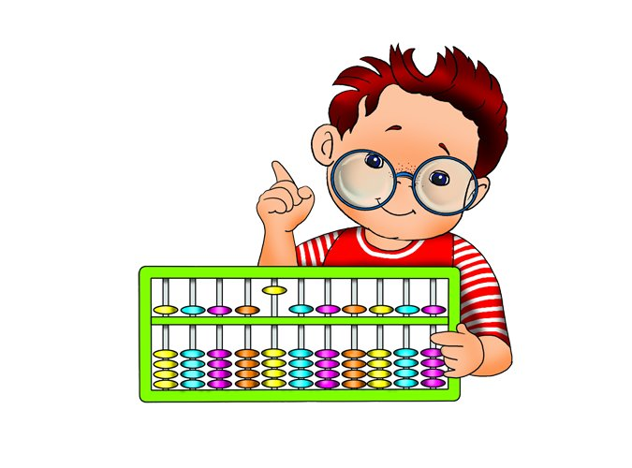
Государственное бюджетное общеобразовательное учреждение
Гимназия №513 Невского района Санкт-Петербурга
«Тайны Менара или что может абакус»
Автор: Большакова Вероника Петровна,
учитель начальных классов
Санкт-Петербург
2024

Slide 2
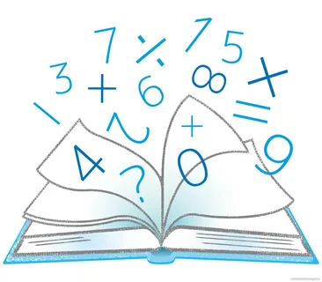
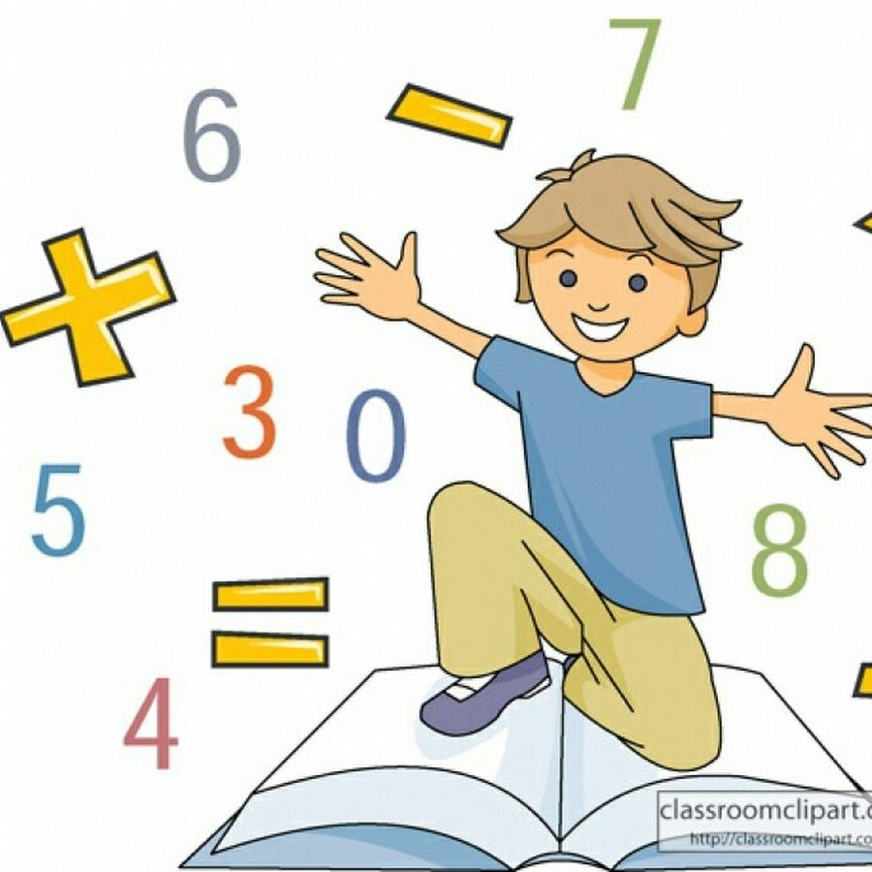
Математика
Абстрактная наука
(работает с объектами,
которые нельзя увидеть
услышать, потрогать…)
Точная наука
(не терпит
приблизительных
ответов)
Вызывает у школьников
наибольшие трудности

Slide 3
задействовать правое полушарие?
К
А
сделать так, чтобы левое и правое полушарие развивались гармонично?
К
организовать развитие творческих математических способностей?

Slide 4
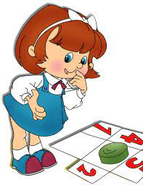
Ментальная арифметика помогает развивать мышление и интерес к математическим предметам.

Slide 5
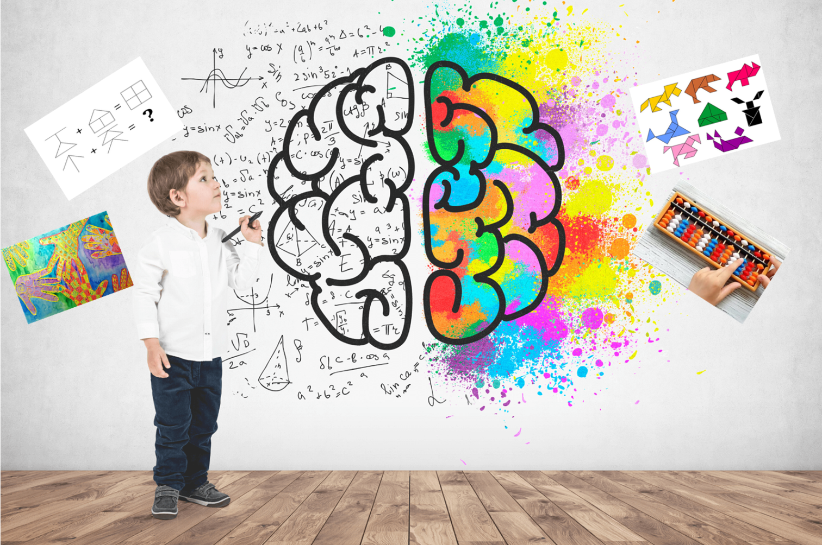
М
Методика работы с числами, основанная на
максимальных возможностях памяти
и воображения.
Е
Н
А
Р

Slide 6
Курс «Ментальная арифметика»
Образное представление
о числе
Развитие правого полушария
Большой комплекс упражнений и задач, фиксация в памяти промежуточного результата
Навык быстрого запоминания
Нахождение множества разных
решений задач
Развитие творческого
потенциала
Использование счетов Абакуса
Развитие мелкой моторики обеих рук

Slide 7
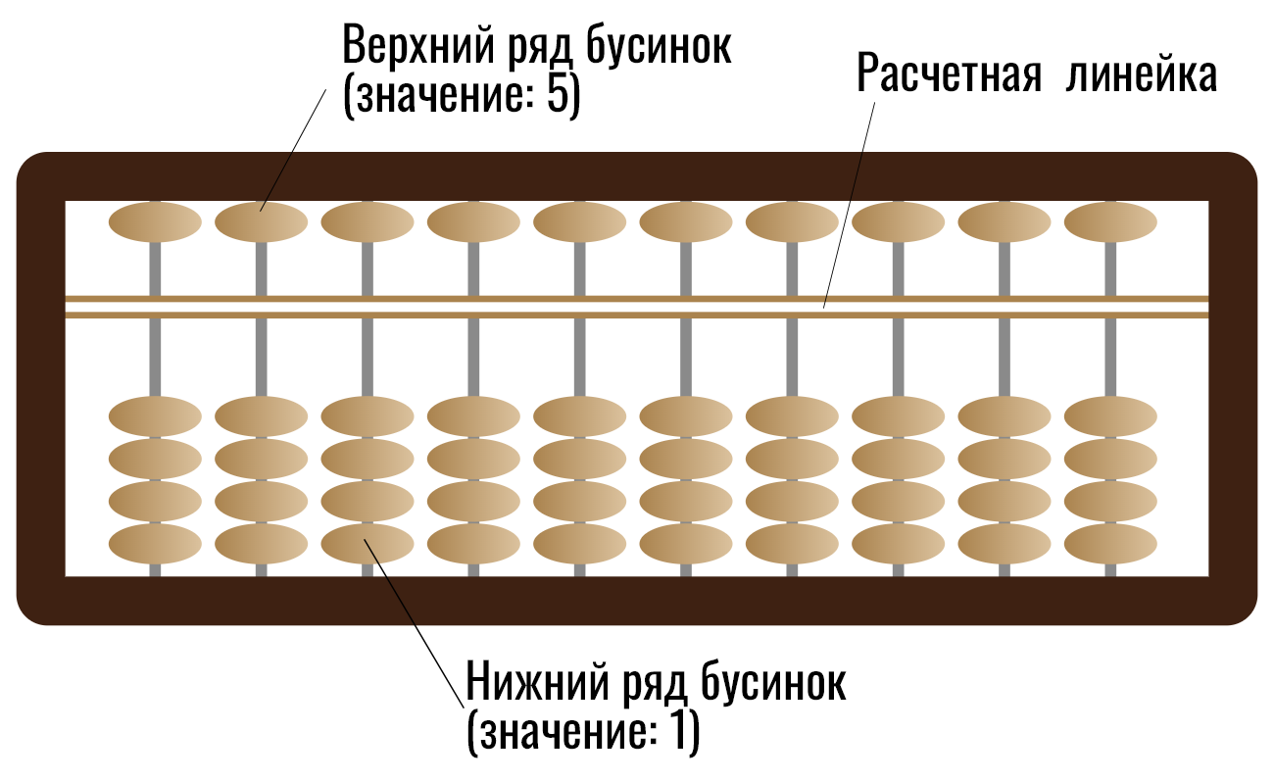
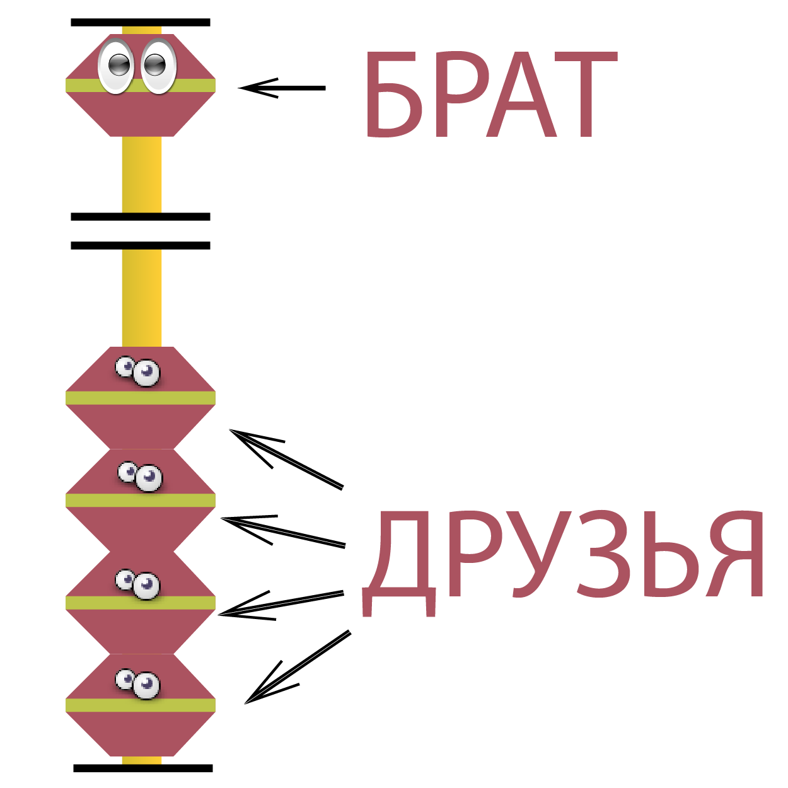
Устройство абакуса

Slide 8
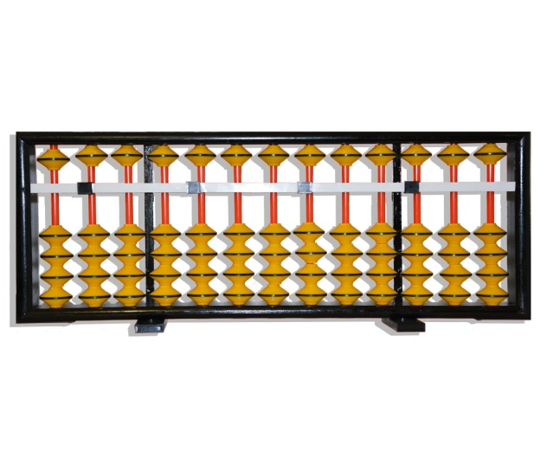
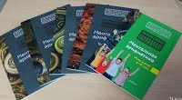
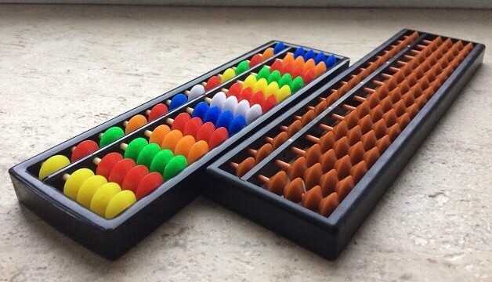
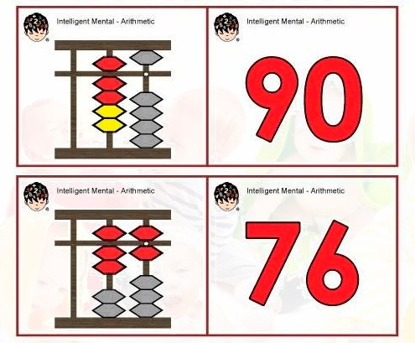
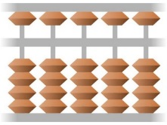
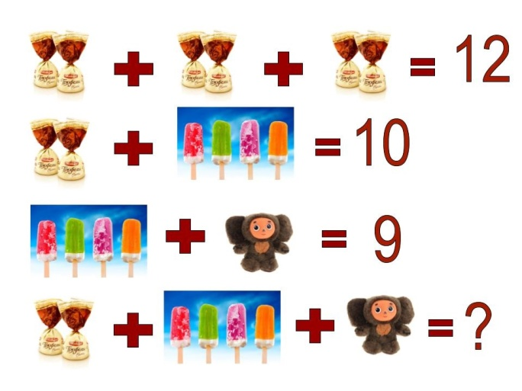
Методическое обеспечение занятия
Абакус для учителя
Учебные пособия
Абакус для обучающихся
Флэш-карты
Ментальные карты
Задания для детей на работу
с числами интеллектуального
характера

Slide 9
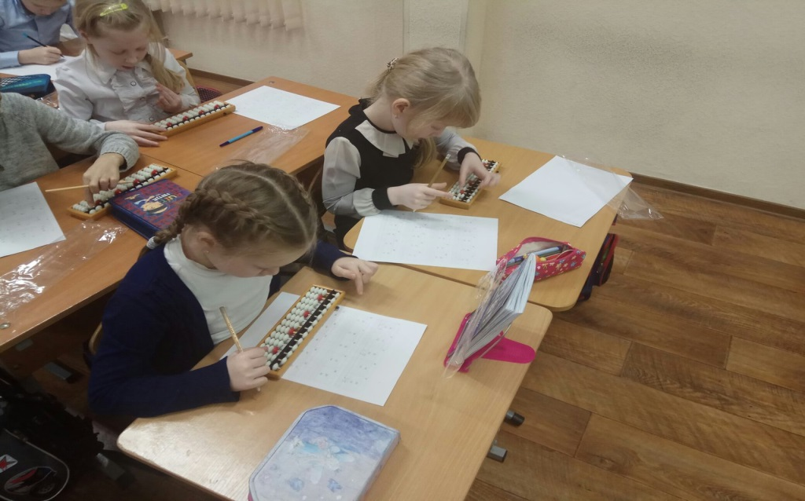
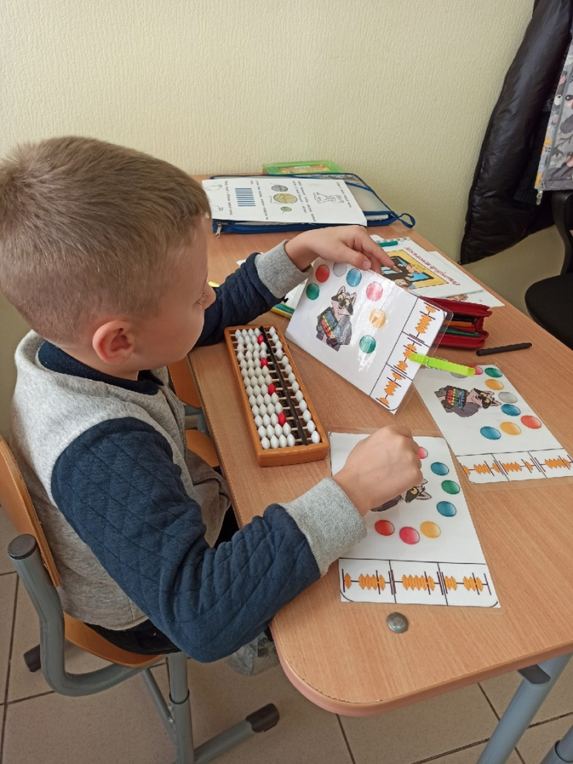
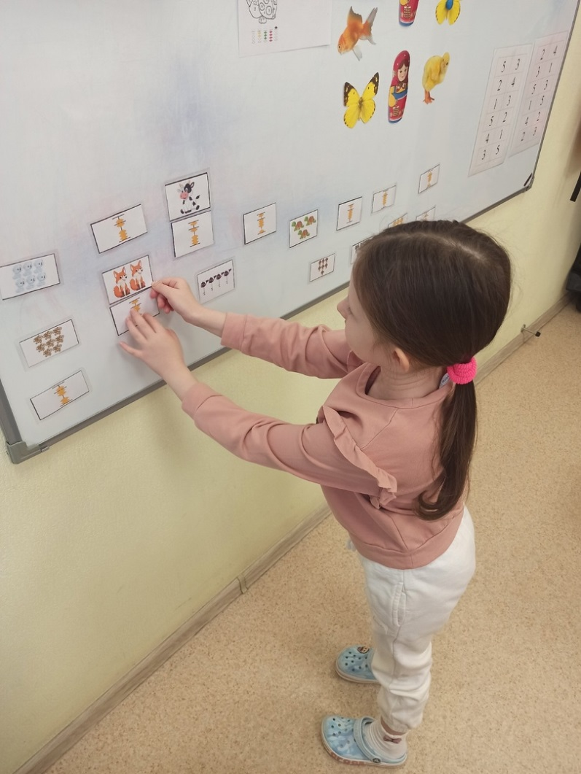
Упражнения
Демонстрация и распознавание на скорость флэш-карт;
Проведение игр в форме соревнований;
Счет на абакусе (примеры из рабочей тетради или под диктовку учителя)

Slide 10
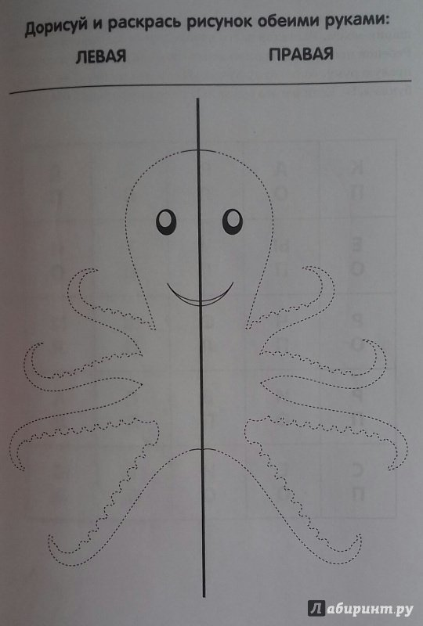
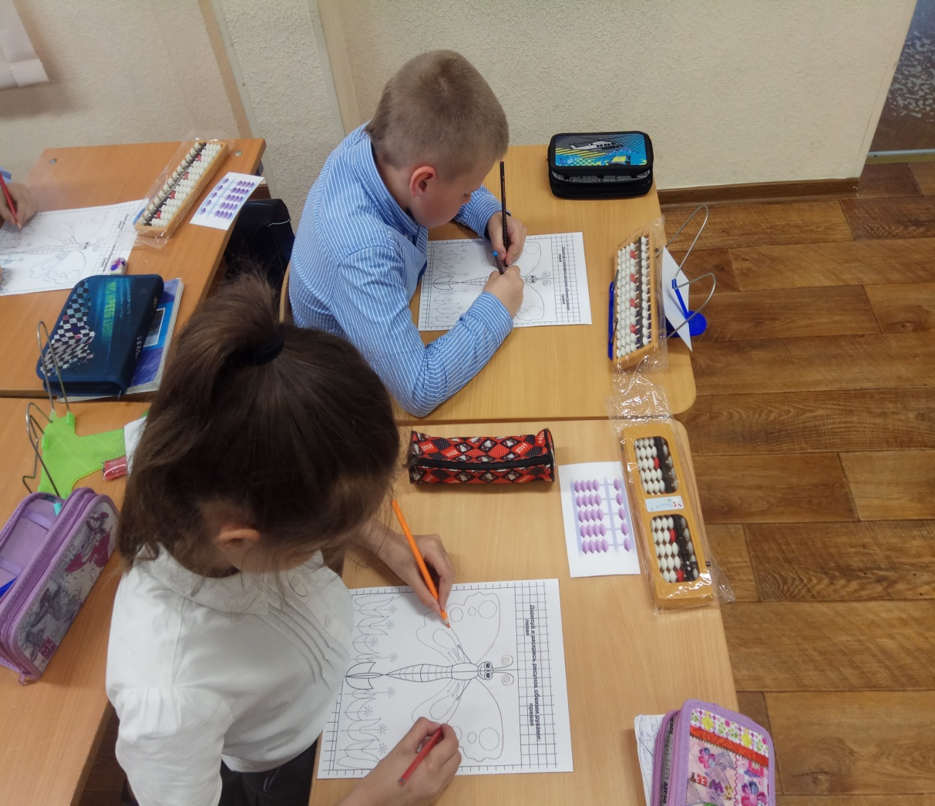
Упражнение «Двуручное рисование»

Slide 11
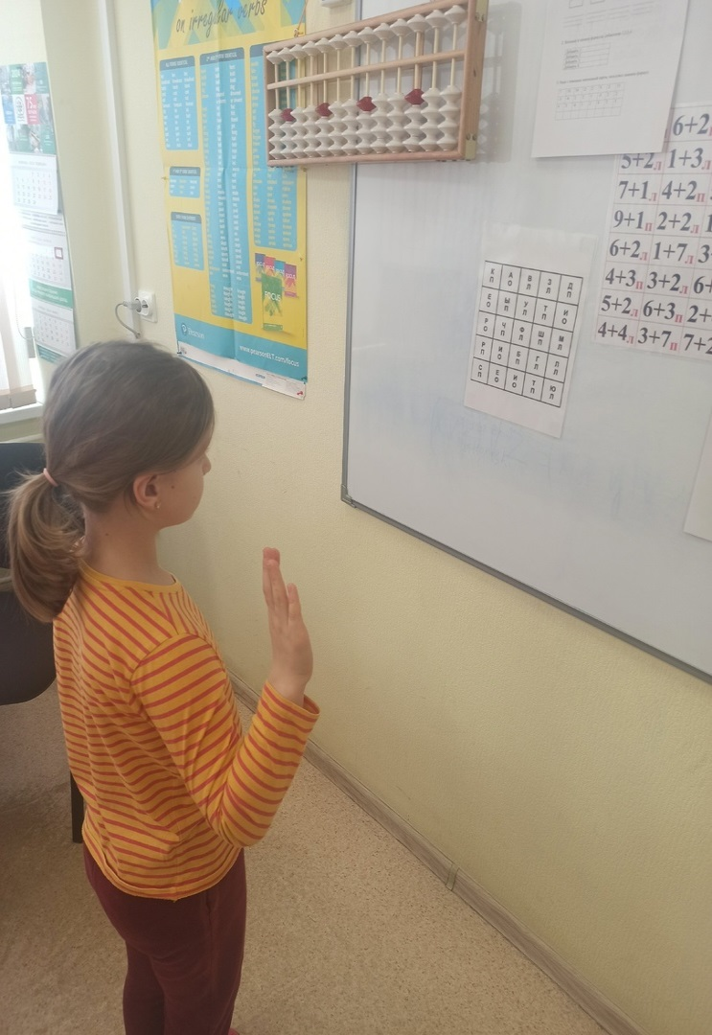
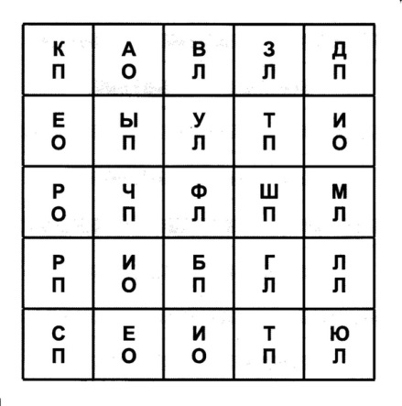
Упражнение «Алфавит».
Суть задания: одновременно выполнять речевое и двигательное действие. Верхний ряд – буквы алфавита, нижний ряд – обозначение руки.

Slide 12
Светофор Суть задания: назвать цвет, не читая слово.

Slide 13
Счет на абакусе
Счет с помощью тетради (самостоятельно решаем примеры и записываем ответ).
Счета под диктовку учителя (аудиальный диктант).
Результат: Ребенок учится воспринимать информацию зрительно и на слух.

Slide 14
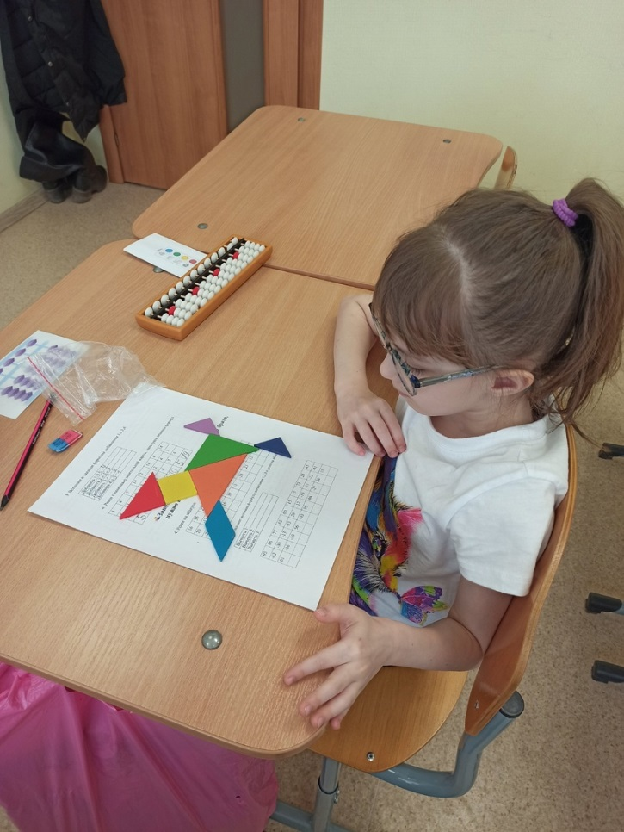
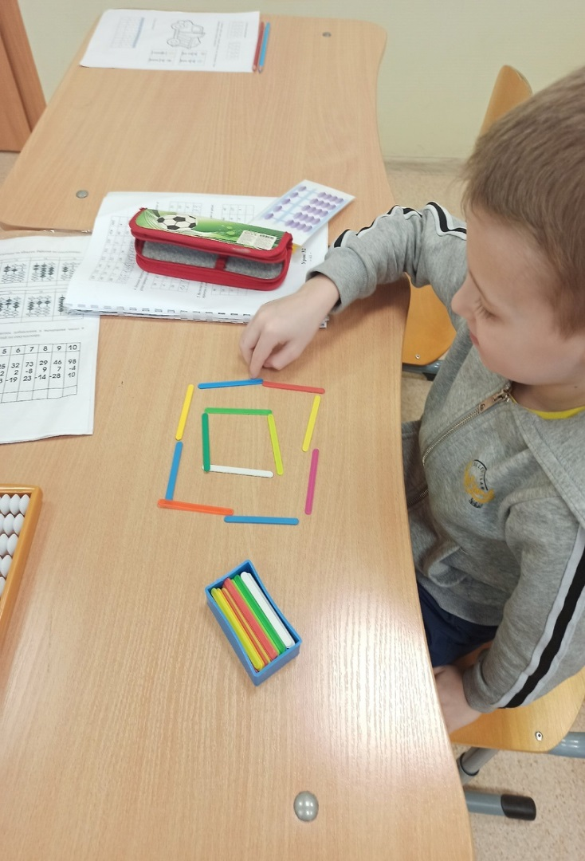
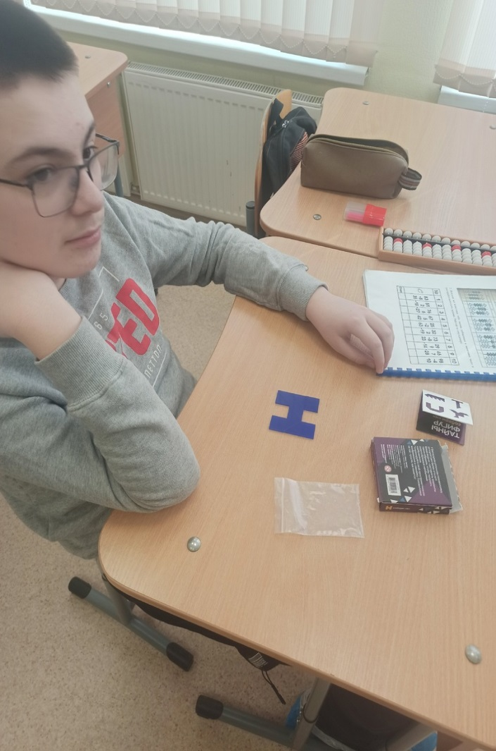
Использование на занятиях различных головоломок со счетными палочками и конструкторами «Танграм», «Тайны фигур», «Волшебный треугольник» развивает произвольное внимание и пространственное мышление.

Slide 15
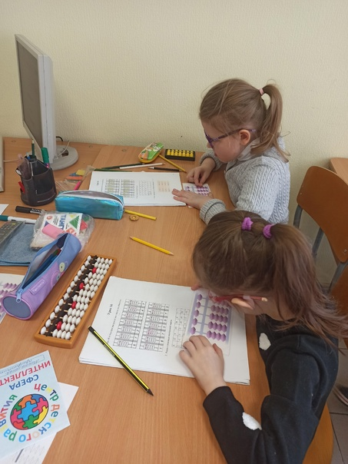
Ментальная карта – изображение абакуса в положении «ноль». Суть задания: Косточки мы видим, но двигать не можем, перемещаем их силой своего воображения. Запоминаем промежуточные результаты и развиваем навык быстрого запоминания.

Slide 16
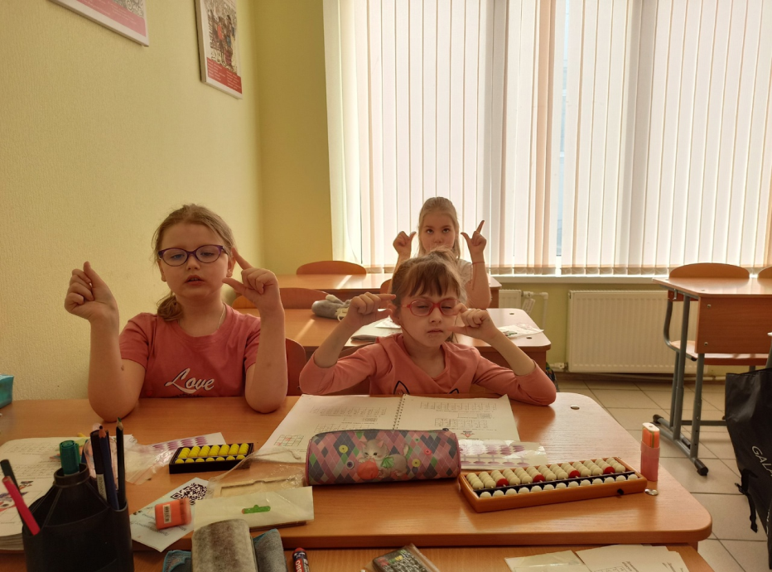
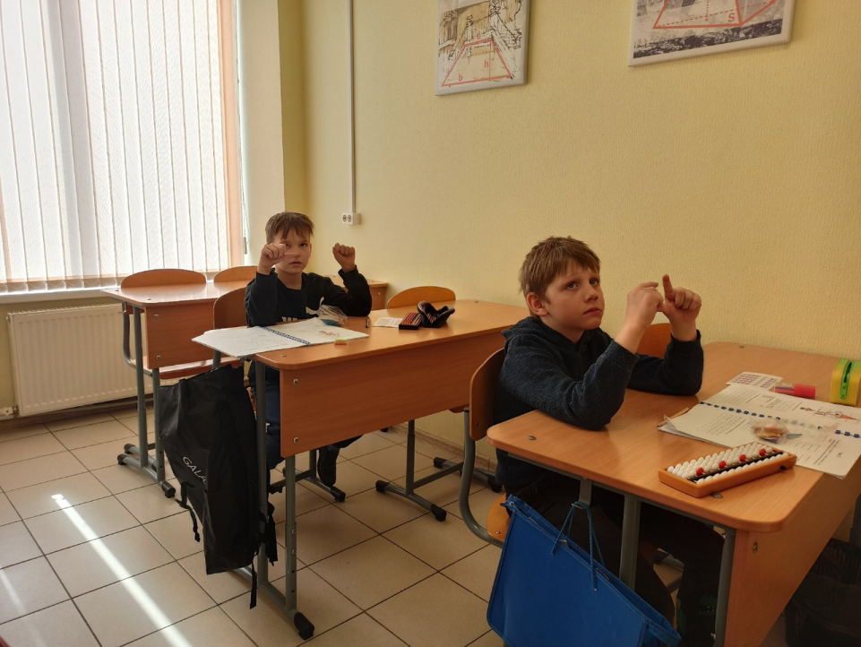
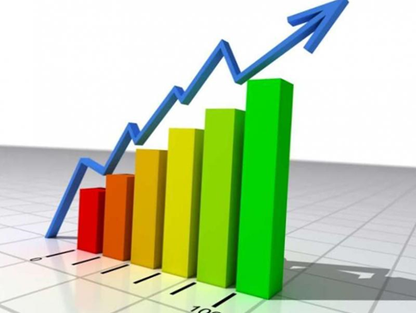
Ментальный счет
Суть задания: выполнение разных видов упражнений одновременно – быстрее и успешнее развиваются процессы мышления и увеличивается наша работоспособность.

Slide 18
Спасибо за внимание!

